Slide 1
Versenypolitika / Versenyjogi alapismeretek
2025

Slide 2

Szilágyi Pál
szilagyi.pal@jak.ppke.hu
X: https://x.com/szilagyipal
LinkedIn: https://www.linkedin.com/in/szilagyipal/
Techpozitív: https://techjog.substack.com

Slide 3
Érdekességek
Versenyjogi Kutatóközpont: www.versenyjog.com
GVH: www.gvh.hu
DG COMP: http://ec.europa.eu/competition/index_en.html
Chillin’ Competition: https://chillingcompetition.com/
Facebook:
PPKE Versenyjog Főelőadás

Slide 4
Még
Reddit
versenyjog (reddit.com)
X (twitter)
VK - CLRC (@VKCLRC) / X
LinkedIn
https://www.linkedin.com/company/competition-law-research-centre

Slide 5
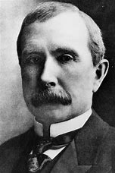
Egy kis történelem

Slide 6

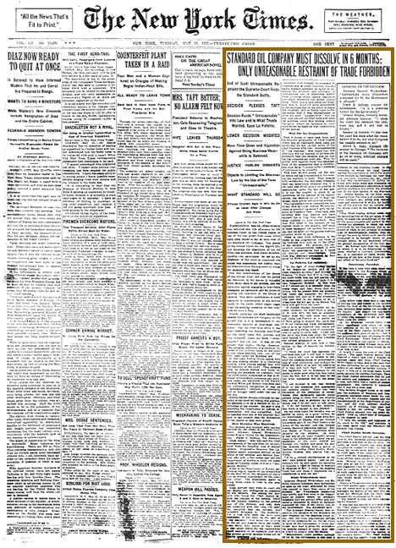




Egy kis történelem

Slide 7
118
Livermore's Centennial Light Live Cam (centennialbulb.org)
Olvasmány „light”: Index - Tudomány - Máig kísért a nagy villanykörtemutyi szelleme

Slide 8




IG Farben
1925-ben számos vállalkozás egyesüléséből
Első jelentős antibiotikum, polyurethane szintézis, számos Nobel-díj (pl. Bosch)
A német náci párt egyik igen jelentős támogatója.
Kartellmegállapodások sora, így pl. a Standard Oillal

Slide 9
Napi “tröszti”
Milyen operációs rendszere van a telefonunknak?
Milyen keresőt használunk?
Milyen böngészőt használunk?
Hol vesszük a benzint?
Milyen operációs rendszere van a számítógépünknek?
Milyen processzor van a a számítógépünkben?
Milyen AI-t használunk?
Kitől veszünk gázt?
Van rajtunk cipzár? (cs - 40)
Milyen sört iszunk?
Házasság? Évforduló? DeBeers
Szemüveg? (Luxottica)

Slide 10
Hogyan biztosítuk a jogállamot?
Közhatalom
féken tartása
Magánhatalom
féken tartása

Slide 11
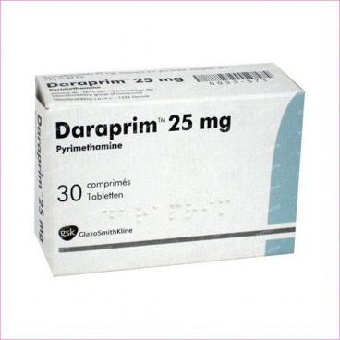
5000%-os áremelés
13,5 USD/750 USD
pirulánként!
Carrier, Michael A. and Levidow, Nicole and Kesselheim, Aaron S.,
Using Antitrust Law to Challenge Turing's Daraprim Price Increase (January 29, 2016). 31 Berkeley Technology Law Journal 1379 (2017),
Available at SSRN: https://ssrn.com/abstract=2724604

Slide 12

Jogforrások...

Slide 13
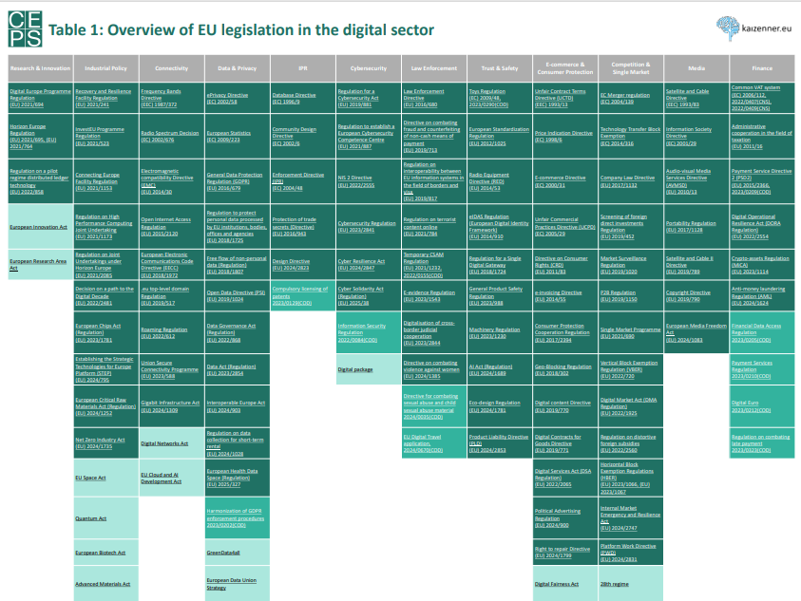

Slide 14
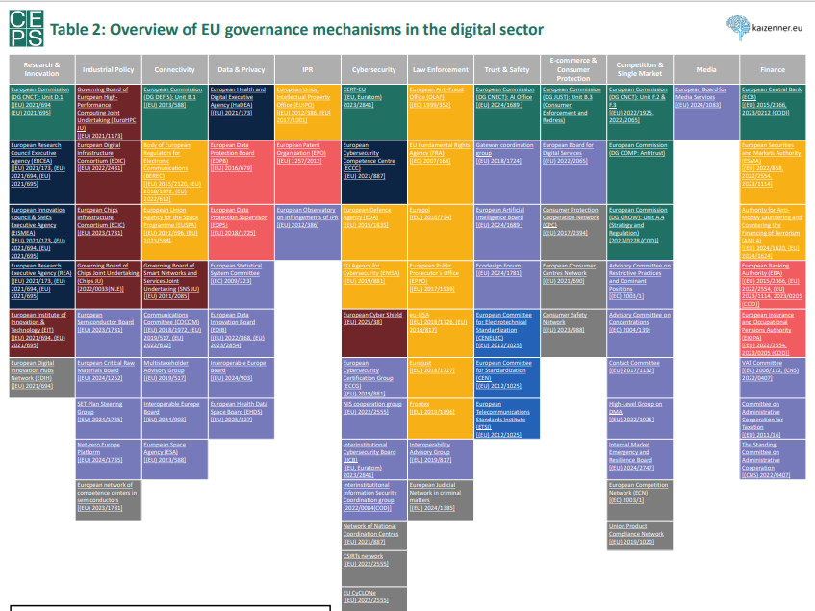

Slide 15
Intézményrendszer
Hazai
Nemzetközi

Slide 16
Big data
4,3 milliárd EUR – Google (Android)
2,95 milliárd EUR – Google (Adtech)
2,4 milliárd EUR – Google (shopping)
1,4 milliárd EUR – Intel
4 év börtön – teherhajózási kartell
Nitrogénművek 14+ mrd
Bank kartell 9,8 milliárd HUF, autópálya és vasúti kartell 7 – 7 milliárd
3,8 milliárd EUR – kamion kartell
1,4 milliárd EUR – tv és monitor kartell
1,3 milliárd EUR – Euro interest rates derivatives

Slide 17
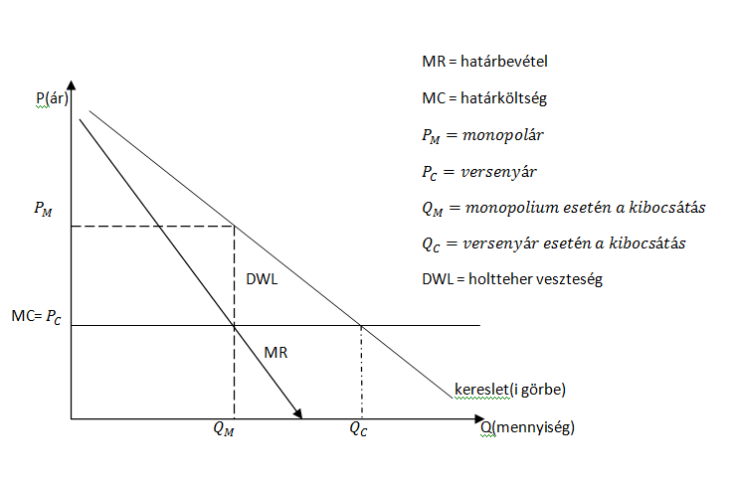
Verseny folyamata és előnyei

Slide 18
Versenyjog célja(i)
Fogyasztók védelme (?)
Jogállamiság védelme (?)
Versenytársak védelme (?)
Tisztességes kereskedelem védelme (?)
… (?)
Belső piaci integráció
Fogyasztói jólét védelme

Slide 19
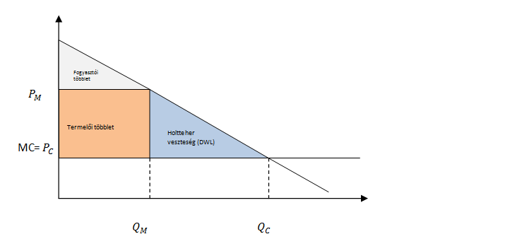
Fogyasztói jólét
P
(ár)
kereslet
Fogyasztói jólét
MC=határköltség
Q (mennyiség)

Slide 20
Vállalkozás fogalma
„a versenyjogban a vállalkozás fogalma minden gazdasági tevékenységet folytató jogalanyra kiterjed, függetlenül azok jogállásától és finanszírozási módjuktól” (C-41/90. sz. ügy Höfner kontra Macroton)
Funkcionális (relatív) megközelítés: gazdasági tevékenység
áruk vagy szolgáltatások egy adott piacon történő kínálata; amelyet
Legalább elviekben egy magánvállalkozás nyereség érdekében folytathatna
Vállalkozások: gazdasági társaságok, egyéni vállalkozók, sportszervezetek, kereskedelmi kamarák, mezőgazdasági szövetkezetek, szakmai szövetségek, kamarák, operaénekesek, feltalálók, farmerek, etc. (nem kell, hogy jogi személy legyen)
Állami szervek? Közhatalom gyakorlása? (elmosódó határok) Áruk vagy szolgáltatások vásárlása?

Slide 21
Vállalkozás fogalma – gazdasági egység
Gazdasági függőség; önálló gazdasági döntéshozatal
„a versenyszabályok alkalmazásakor nem az a meghatározó, hogy a különálló jogi személyiségükből fakadóan két vállalkozás formálisan különálló‑e, ami számít, az az, hogy a piaci magatartásuk egységes‑e” (ld. pl. DaimlerChrysler-ügy)
Mikor független egy vállalkozás? Mikor irányít egy vállalkozás egy másikat? Lehet-e kisebbségi részesedéssel irányítani egy másik vállalkozást?
A felelősség vonatkozásában mi a gazdasági egység jelentősége? Anya – “leányvállalati” felelősség? Vö. Pl. T‑77/08. Dow Chemical kontra Európai Bizottság

Slide 22
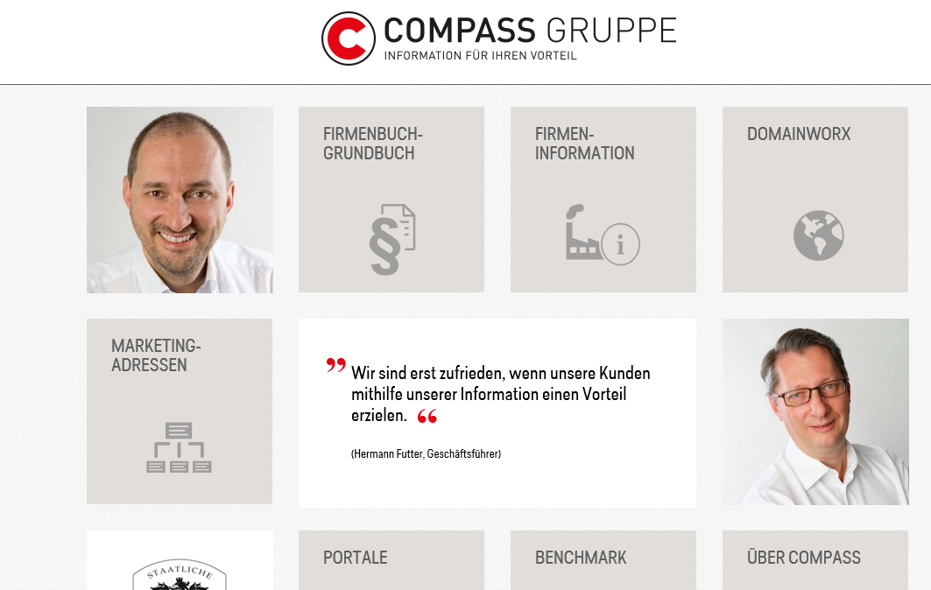
Case C‑138/11, Compass-Datenbank GmbH v. Österreich
Cég osztrák Kft.
A felhasználás korlátozása nélkül 2001-ig a cégnyilvántartás alapján (az Osztrák Köztársaság központi cégközlönye) frissítettek, kapták az adatokat; naponta
Ausztria díjköteles közvetítői rendszert hozott létre, közbeszerzés alapján
Közvetítői ügynökségek nem hozhatnak létre saját többszöröző gyűjteményt; nem árusíthatják maguk és nem fúzhetnek hozzá reklámokat
A céget Ausztria – majd az osztrák bíróság felszólította a többszörözés abbahagyására, továbbítás megszüntetésére, ha ezért nem fizet.
Cég perel: hozzáférést kért, díjazás ellenében; EUMSZ 102. cikkre hivatkozva

Slide 23
Ítélet
Adott hatóság azon tevékenysége, amely a vállalkozások által törvényi bejelentési kötelezettség alapján bejelentett adatok adatbázisban való tárolásában és az érdekeltek kérésére térítés ellenében betekintés biztosításában és/vagy nyomtatott kivonat készítésében nyilvánul meg, nem minősül gazdasági tevékenységnek, és e hatóságot következésképpen nem kell e tevékenység keretében vállalkozásnak minősíteni …
Azon tény, hogy e betekintésre és/vagy kivonat készítésére törvényben meghatározott, és nem az érintett szervezet által közvetlenül vagy közvetetten meghatározott díjazás ellenében kerül sor, nem olyan természetű, hogy módosítsa e tevékenység jogi minősítését.

Slide 24
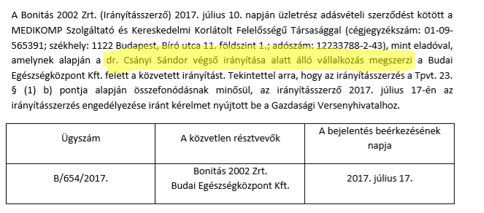
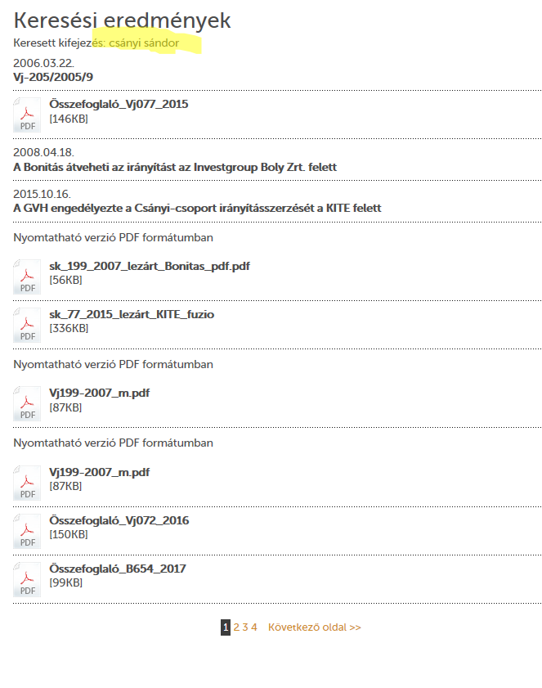
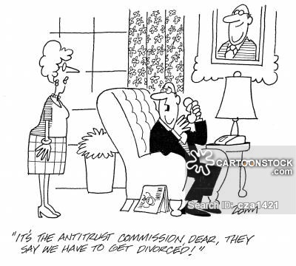

Slide 25
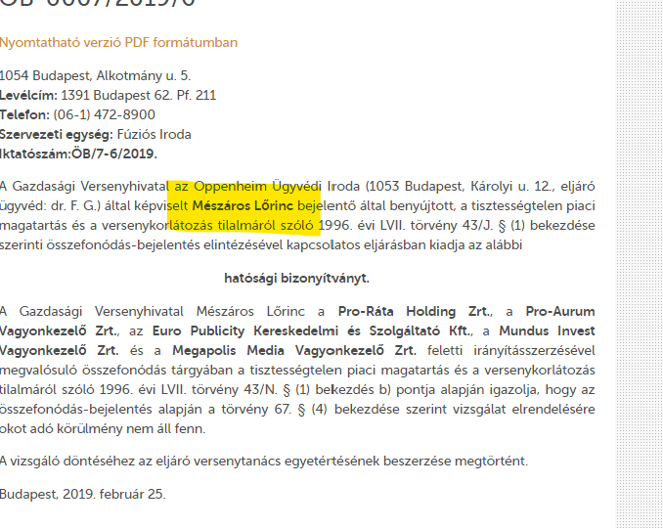

Slide 26
Az érintett piac
Kiindulási pont: A Bizottság közleménye az uniós versenyjog alkalmazásában az érintett piacmeghatározásáról C(2023) 6789 final
Kell-e érintett piacot meghatározni?
Gazdasági erőfölényes ügyek: igen (6/72. Continental Can 32. pont; 27/76. United Brands 10-11. pontok)
Fúziós ügyek: igen (6/72. Continental Can 32. pont; FR 2. cikk (1) bek a); Form CO 6-8. szakaszok; FŰ V-VI. rész; C-68/94. és C-30/85. Kali és Salz 143. bek.; T-177/04 easyJet 55. bek, stb.)

Slide 27
Érintett piac meghatározása
Keresleti helyettesíthetőség
HMT / SSNIP
Kínálati helyettesíthetőség
Potenciális verseny
Fontos kérdések:
Cellofán örökség
Kétoldalú piacok
Hálózati hatás
Másodlagos, utópiacok
Aukciós piacok
Innovatív piacok

Slide 28
Érintett piac
Áru
Földrajzi
Időbeliség

Slide 29
Versenyelméletek
Klasszikus közgazdaságtan
Működőképes verseny
Freiburgi Iskola
Harvardi Iskola
Chicagoi Iskola
Post-chicagoi Iskola
Schumpeter
Megtámadható piacok elmélete

Slide 30
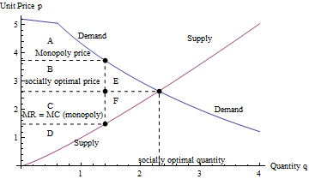
Piaci hatalom / piaci erő / Lerner-index
Cím: Fénykép, készítette: Ismeretlen a készítő, licenc: CC BY-SA
Lerner-index: monopolista vállalat terméke iránti kereslet rugalmasságának reciproka

